Slide 1
Audio Steganography Using Modified LSB and PVD
R. Darsana and Asha Vijayan
Center For Cyber Security
Amrita Vishwa Vidyapeetham
Coimbatore, India

Slide 2
outline
Reduced Distortion Bit Embedding (Modified LSB Scheme)
Embedding Using PVD
Performance Analysis

Slide 3
Modified LSB
本文章所提供的LSB可以將資訊藏在較高位數的bit上，不會只侷限於後面的bit。
如果將資訊藏在較前面的bit上，那麼會與原本資料差別蠻大的，透過本文章演算法會將差異減少。
舉一個簡單的例子：假設我要在00001000裡後面數來第4個bit藏入0，此演算法藏入後會將這筆資料改成00000111，如此便與原本資料差異縮小。

Slide 4
If bit 0 is to be embedded
    if ai-1=0 then ai-1ai-2…a0=11…1
    if ai-1=1 then ai-1ai-2…a0=00…0 and
    ifai+1=0 then ai+1=1
    else if ai+2=0 then ai+2=1
    …
    else if a15=0 then a15=1
else if bit 1 is to be embedded
    if ai-1=1 then ai-1ai-2…a0=00…0
    if ai-1=0 then ai-1ai-2…a0=11…1 and
    ifai+1=1 then ai+1=0
    else if ai+2=1 then ai+2=0
    …
    else if a15=1 then a15=0

Slide 5
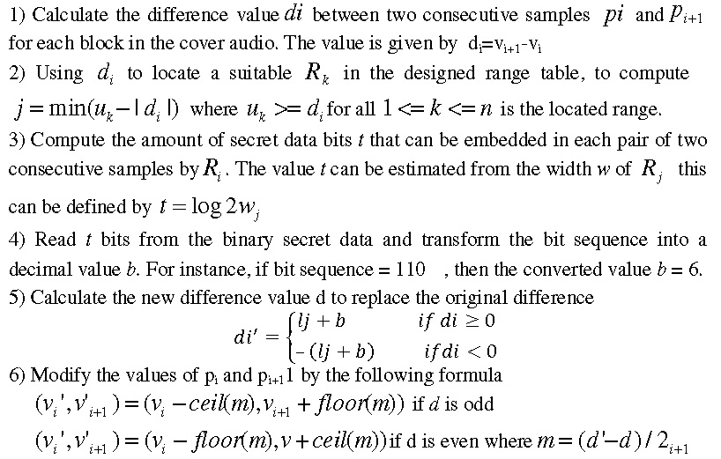
Embedding Using PVD

Slide 6
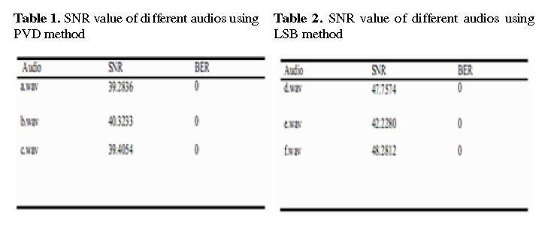
Performance Analysis

Slide 7
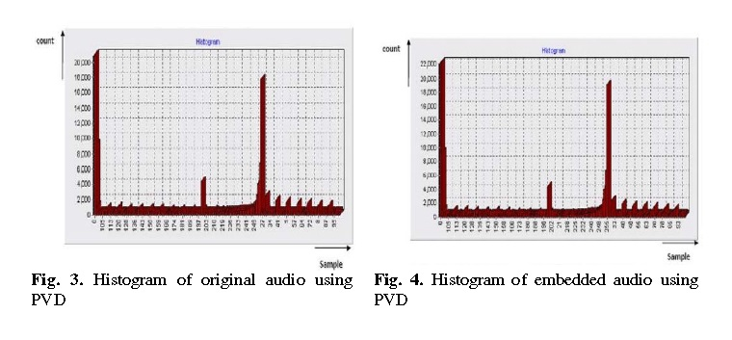
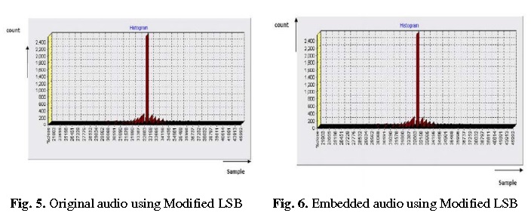

Slide 8
Reference
Audio Steganography Using Modified LSB and PVD

